Slide 1
Informatiebijeenkomst
Europese aanbesteding
monitoringsprogramma
MONEOS 2021-2026
23 april 2021
RWS INFORMATIE

Slide 2
Agenda Informatiebijeenkomst
10:30 Opening & Voorstelronde
10:40 Doel van de opdracht (Eveline)
10:50 Doel en spelregels (Alfred)
11:00 Aanbestedingsprocedure (Alfred)
11:10 Toelichting scope van de opdracht (Ben)
11:30 SCB (Marc)
11:45 Vragen
12:30 (uiterlijk): Afsluiting

Slide 3
Opening & Voorstelronde CIV
Eveline Kuiper Projectmanager
Ben Dierikx Technisch Manager
Marc Blommers Contractmanager
Ronald van Oort Strategisch inkoopadviseur
Alfred v.d. Werf Inkoopadviseur
Jacques Wander Contractadviseur
Cheyenne de Vos Contractadviseur

Slide 4
Doel van de opdracht
De doelstelling van deze aanbesteding is het borgen van de continuïteit van de uitvoering van het monitoringsprogramma MONEOS.
MONEOS: monitoringsprogramma verruiming vaargeul Westerschelde 2007-2010
Zicht op effecten:
• Toegang van de Westerschelde voor de scheepvaart;
• Natuurwaarde van de Westerschelde;
• Veiligheid in relatie tot dijkverhoging en overstromingsgebieden gelegen aan de Westerschelde.
Initiële looptijd: 3,5 jaar met optie om 2 maal te verlengen met 1 jaar.

Slide 5
Doel en Spelregels
Doel Informatiebijeenkomst
  Informatie over inkoopvoorwaarden en planning
  Verhelderen aanbestedingsstukken
  Verduidelijking maar geen discussie
  Toelichting scope werk
  Evt. vragen beantwoorden
Spelregels bij deze Informatiebijeenkomst
  Vragen tussentijds stellen via de chat en na elk onderwerp
  Voorlopig antwoord op eventuele vragen
  Antwoorden worden definitief via Tenderned
  Alle vragen hier gesteld worden ook onderdeel NvI
  Verzoek geen opnames maken
  Ook deze presentatie komt op Tenderned

Slide 6
Aanbestedingsprocedure (1)
Inkoopvoorwaarden, regels en procedure
    Europese Aanbesteding
    Openbare procedure volgens de aanbestedingswet 2012
    Hoofdvoorwaarden ARVODI
    Dienstverleningsovereenkomst
    Communicatie
    Alle aanbestedingsdocumenten staan op Tenderned
    Communicatie uitsluitend via Tenderned
    Alle vragen en antwoorden worden geanonimiseerd opgenomen in NvI
    Niet toegestaan contact te hebben met leden PT tijdens deze aanbestedingsprocedure (overtreding kan leiden tot uitsluiting van de aanbesteding)

Slide 7
Aanbestedingsprocedure (2)
    Inschrijving
    gebruik de voorgeschreven invulformulieren (indien van toepassing)
    zorg voor aanleveren complete set aan documenten
    ga in op wat gevraagd wordt te beschrijven
    Niet zeker, iets onduidelijk ---->stel een vraag
    maximaal aantal pagina’s
    Dien het Kwaliteitsdeel en Prijsdeel gescheiden in
    digitale ondertekening door een rechtsgeldig vertegenwoordiger van inschrijver middels een gekwalificeerde elektronische handtekening (PKIoverheid certificaat of EU Qualified certificaat).
    Wat moet elektronisch getekend:
        Akkoordverklaring

Slide 8
Aanbestedingsprocedure (3)
      Beoordeling
  Gunning vindt plaats op grond van de Economisch Meest Voordelige Inschrijving (EMVI) – Beste Prijs Kwaliteit Verhouding (BPKV) met de verhouding kwaliteit 40% en prijs 60%
  Mits de inschrijver voldoet aan alle eisen en voorwaarden vindt beoordeling plaats op basis van gunningscriteria.
  Beoordeling op basis van expert opinion door een beoordelingsteam van verschillende disciplines.
  Het beoordelingsteam dat de Kwaliteit beoordeelt is niet op de hoogte van de Prijs (Prijs document wordt pas later geopend).
  Eerst individuele beoordeling daarna gezamenlijk beoordelingsvergadering
  individuele scores en motivaties besproken om consensus te krijgen over aangegeven (meer)waarde. De score op iedere onderdeel obv gemiddelde van de individuele scores op het onderdeel.
  Definitieve ranking wordt bepaald uit de totaalscores van Kwaliteit en Prijs

Slide 9
Planning
Activiteit | Datum en tijd
Publicatie aankondiging | 6 april 2021
Informatiebijeenkomst | 23 april 2021
Deadline indienen van vragen | 10 mei 2021, 12:00 uur
Publicatie Nota van Inlichtingen | 12 mei 2021
Uiterste datum en tijd voor het indienen inschrijving | 25 mei 2021, 12:00 uur
Beoordeling van inschrijvingen | 25 mei 2021 t/m 18 juni 2021
Verzending mededeling van de gunningsbeslissing | 2 juli 2021
Laatste dag opschortende termijn | 23 juli 2021
Aanvang contract | Eind juli 2021
Plaatje van de planning…..

Slide 10
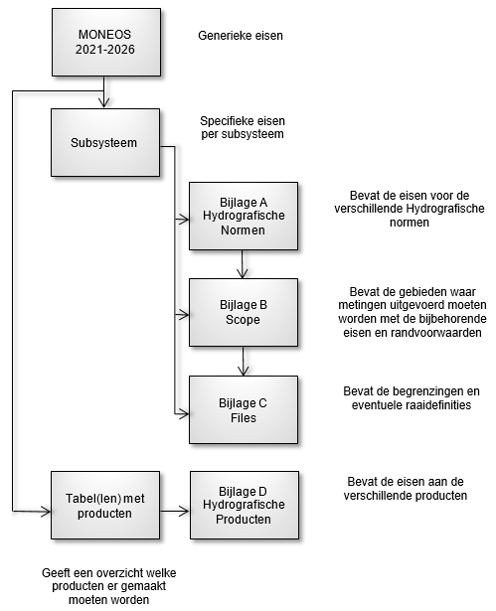
Opbouw van de specificaties (1/2)

Slide 11
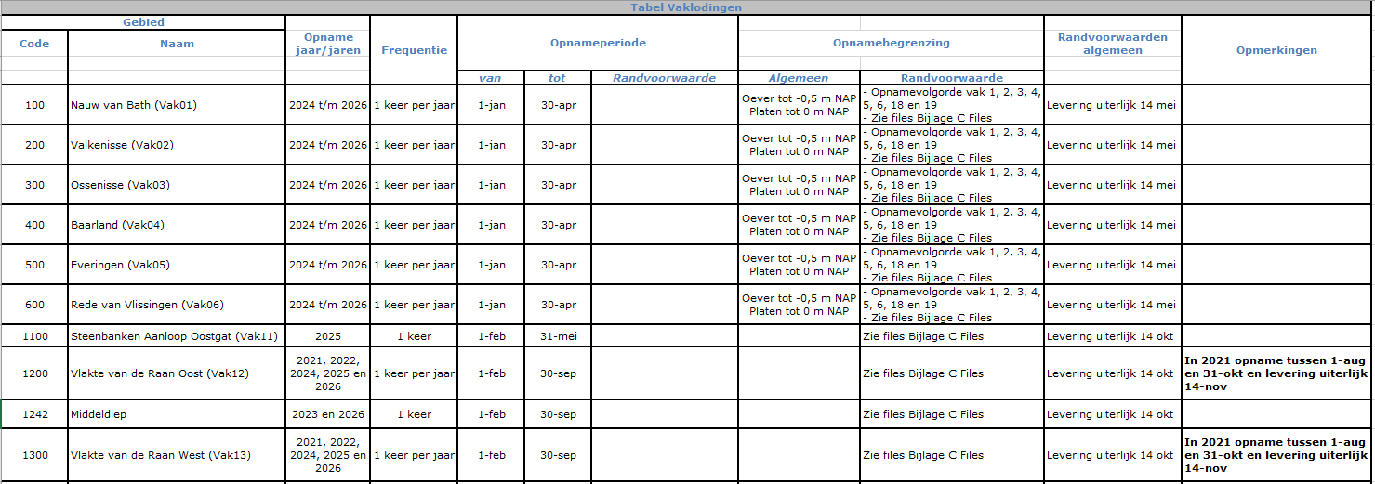
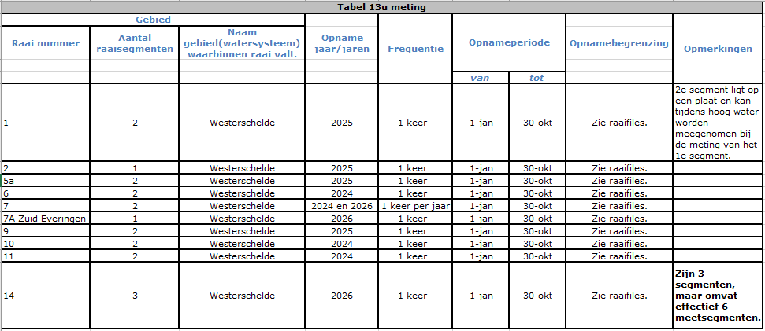
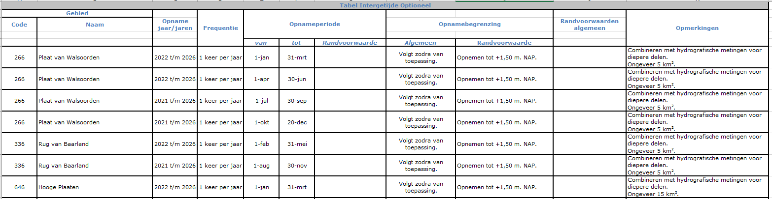
Opbouw van de specificaties (2/2)
RWS INFORMATIE
Notes:
Ben: Aangeven dat de informatie in de scope te vinden is.

Slide 12
Scope van het contract (1/3)
Peilingen Vaklodingen
Stroom- en Debietmetingen (13-uursmetingen)
Optioneel: Intergetijde metingen
RWS INFORMATE

Slide 13
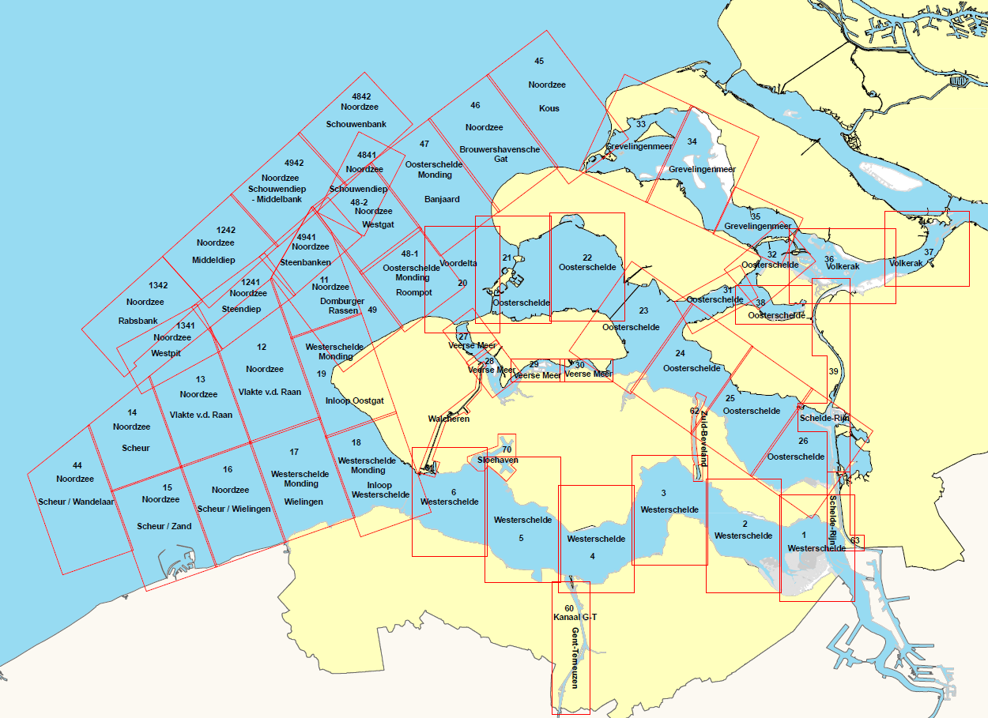
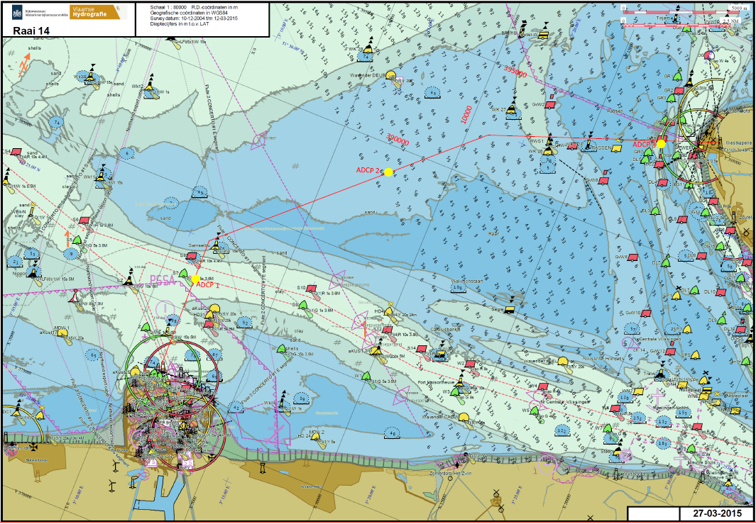
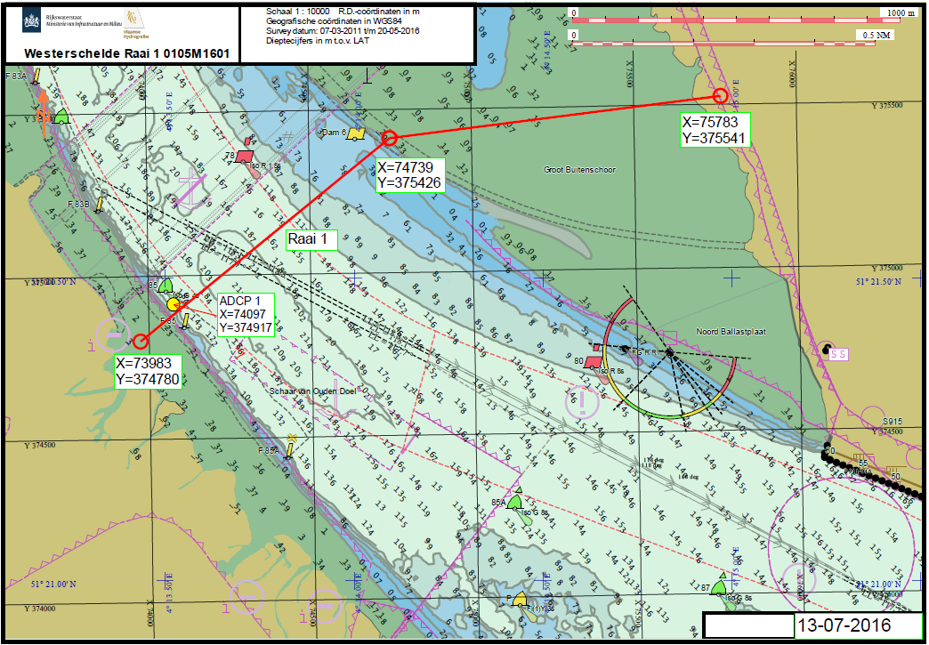
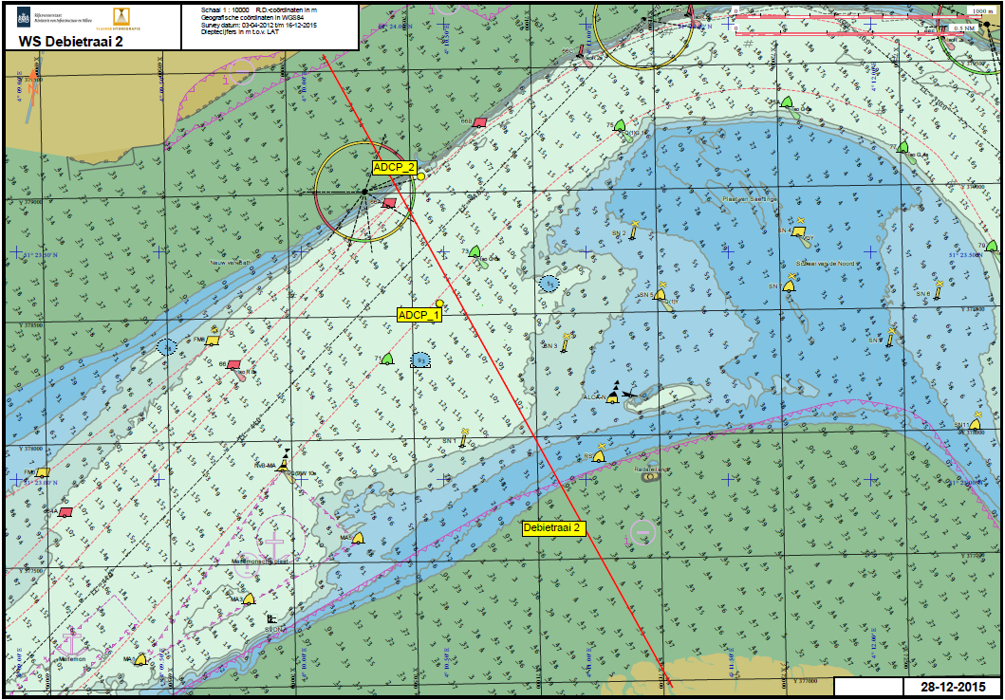
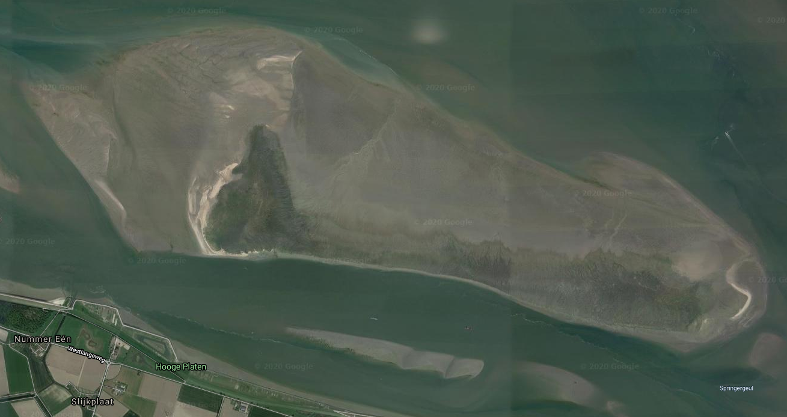
Scope van het contract (2/3)
RWS INFORMATIE

Slide 14
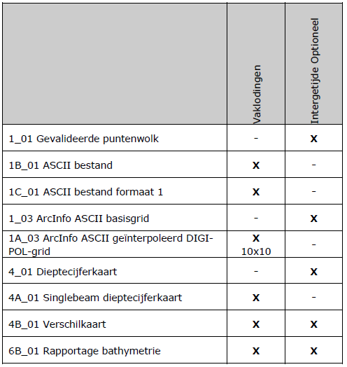
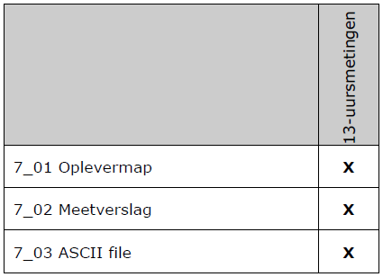
Scope van het contract (3/3)
RWS INFORMATIE

Slide 15
Scope van de opdracht | Vaste werkzaamheden
De door de Opdrachtnemer uit te voeren vaste werkzaamheden betreffen:
1. De jaarlijkse vaklodingen voor de vastlegging van de bodemligging en het in kaart brengen van de morfologische ontwikkelingen, bestaande uit:
• Hydrografische metingen;
• De verwerking en analyse van de hydrografische metingen;
• De oplevering van de gevraagde hydrografische producten.
2. Het uitvoeren vanaf 2024 van stromingsmetingen, waarbij de getijde wateren op basis van het getijdevolume en de bodemligging wordt gevolgd.

Slide 16
Scope van de opdracht | Optionele werkzaamheden
In deze inkoop zijn tevens optionele werkzaamheden opgenomen, zijnde:
• Intergetijde metingen in de Zeeuwse Delta.
Bijvoorbeeld door tijdens laag water met een drone te meten. Andere alternatieven zijn echter ook mogelijk.
Voor deze optie wordt een aparte offerte uitgevraagd indien de optionele werkzaamheden uitgevoerd moeten worden.

Slide 17

Proceseisen kwaliteitsmanagement
Op deze overeenkomst is Systeem gerichte Contractbeheersing (SCB) van toepassing
RWS wil een tevreden klant zijn!

Slide 18
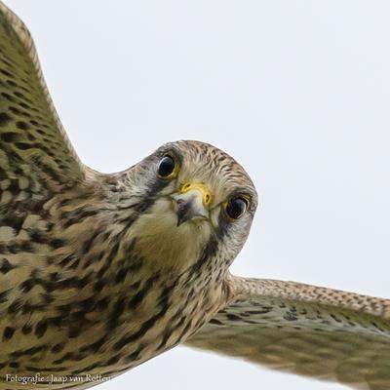

Waarom kwaliteitsmanagement?
…en RWS daarop risicogestuurd een oogje in het zeil houdt
…en RWS een tevreden klant is en blijft!

Slide 19
Systeemgerichte Contractbeheersing door RWS
SCB is:
Een werkend KMS van de ON vaststellen
Door risicogestuurd te toetsen
Met een mix van toetsen
Plan
Product
…..
…..
Contract
……
……
Act
Proces
Do
Verificatie
……
……
Check

Slide 20

Afsluiting & vragen

